Slide 1
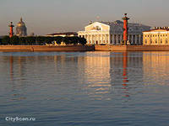
В гранит оделася Нева
Воспитательное занятие в 1 классе ГБОУ СОШ специальной (коррекционной) школы VII вида №561 Калининского района г. Санкт-Петерурга. Воспитатель Фатьянова А.В

Slide 2
Содержание:
Слайд 3 Теплоход на Неве
Слайд4 Стрелка Васильевского острова
Слайд5 Украшения Стрелки
Слайд6 Сфинкс на Университетской набережной
Слайд7 Утка и рыбка
Слайд 8 Дворцовый мост
Слайд9 Аничков мост
Слайд10 Банковский мост
Слайд11 Гранитные парапеты и тумбы
Слайд12 Решетка Аничкова моста
Слайд13 Решетки Фонтанки, Мойки, канала Грибоедова

Slide 3
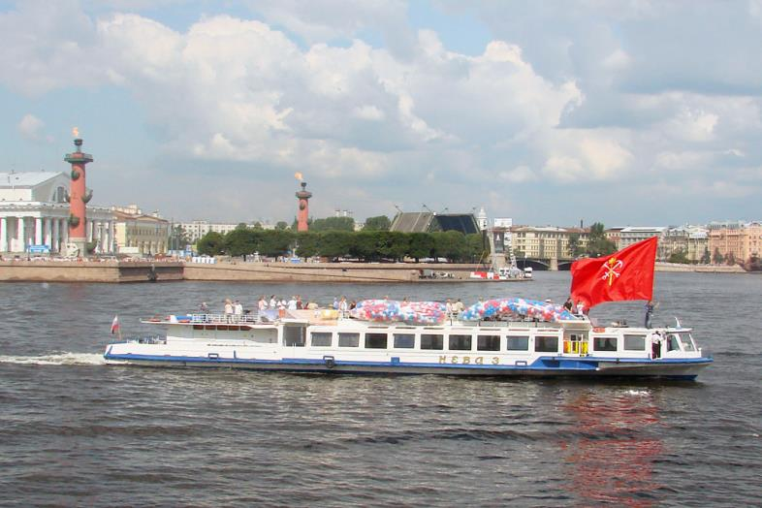
По оживленным берегам
Громады стройные теснятся
Дворцов и башен; корабли
Толпой со всех концов земли
К богатым пристаням стремятся.
В гранит оделася Нева…

Slide 4
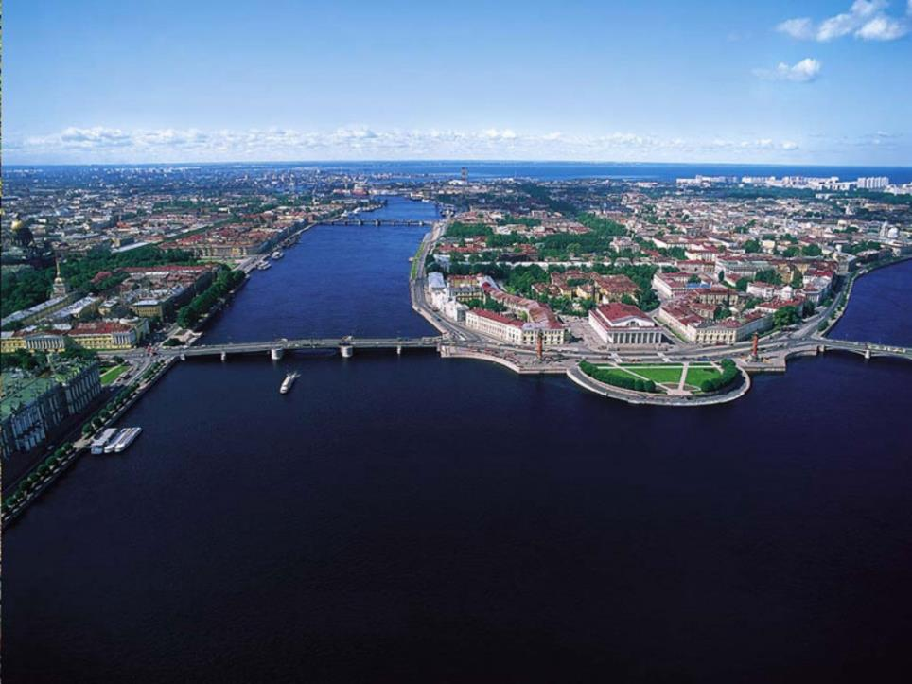

Slide 5
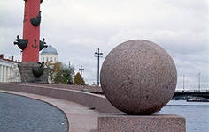
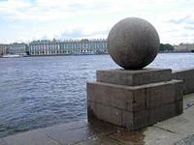
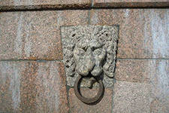

Slide 6
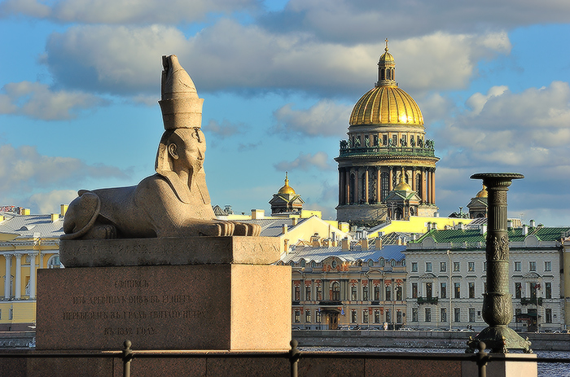

Slide 7
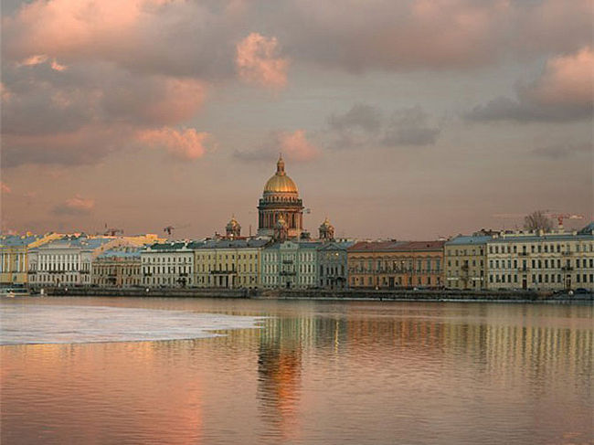

Slide 8
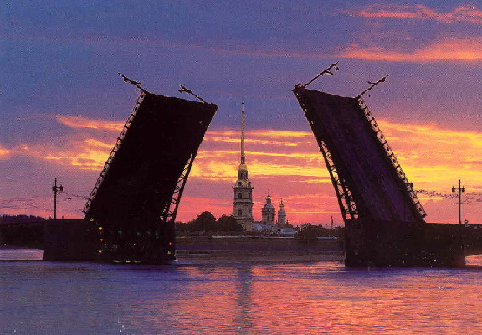

Slide 9
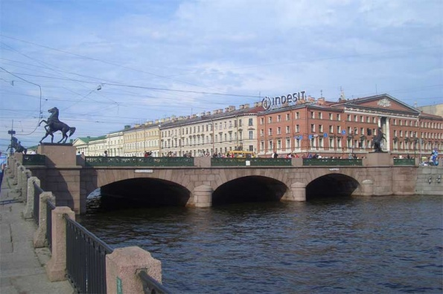
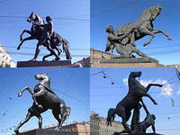

Slide 10
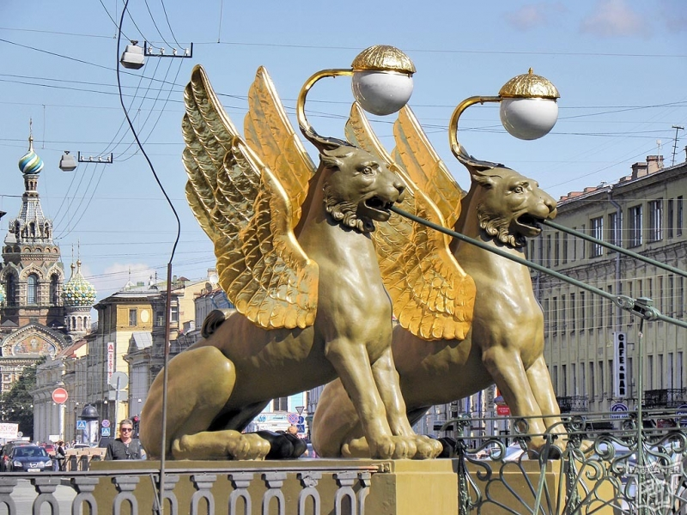

Slide 11
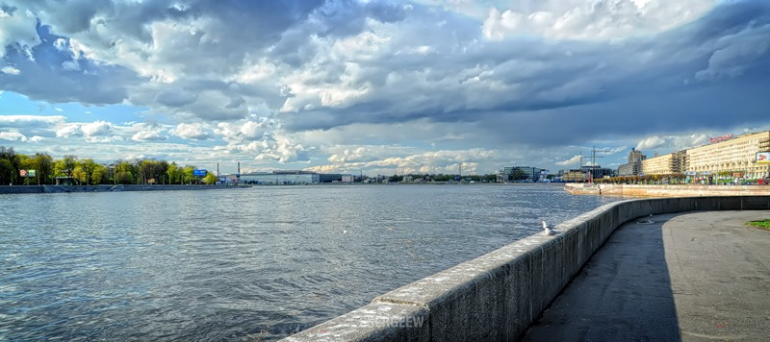
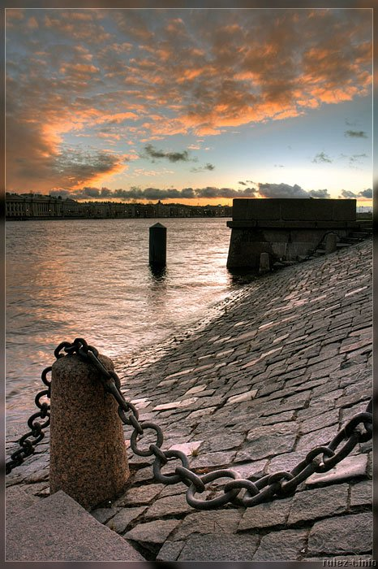
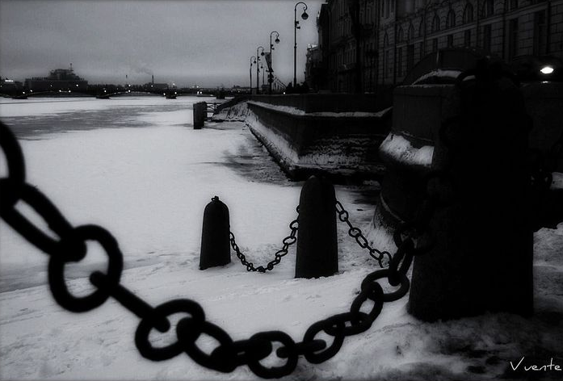

Slide 12
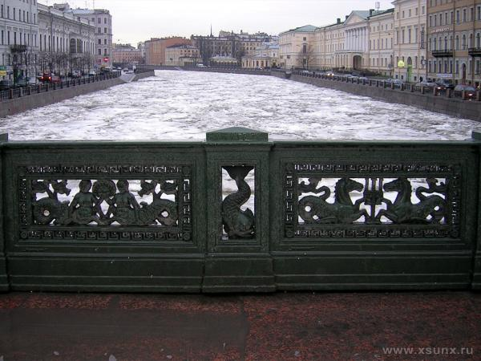

Slide 13
